Slide 1


Servidor Rest para reconhecimento facial
Paulo Henrique dos Santos

Slide 3

200 mil desaparecidos por ano

Slide 4

10% apresentam deficiência física ou mental

Slide 5
Em uma busca em 2013 entre 250 moradores de rua 40 foram identificados como desaparecidos

Slide 6
Notes:
No Brasil não existe comunicação entre ongs, abrigos e policia

Slide 9
Reconhecimento facial
https://github.com/ageitgey/face_recognition

Slide 10
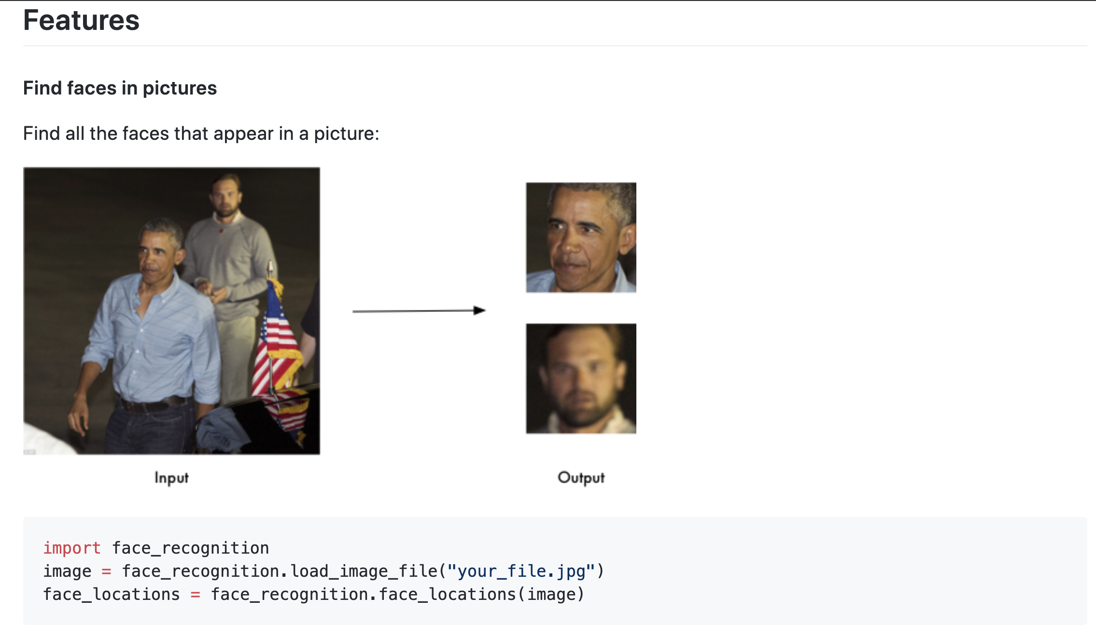

Slide 11
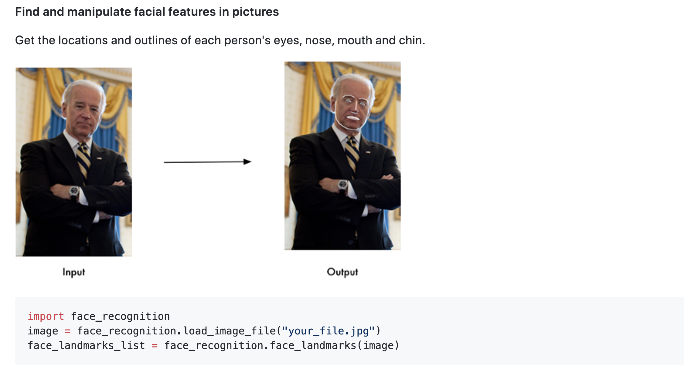

Slide 12
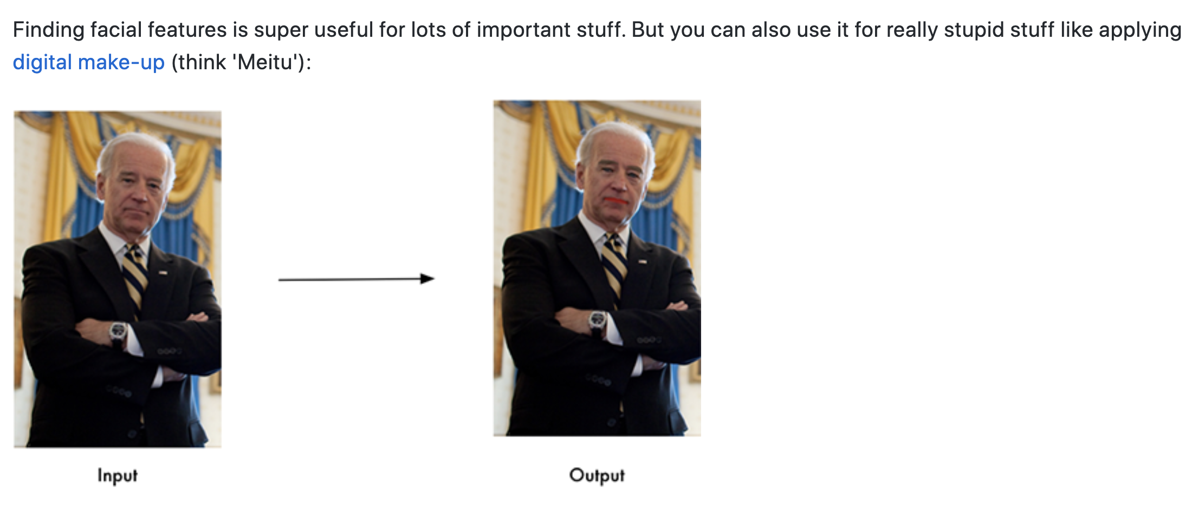
Notes:
Joe biden

Slide 13
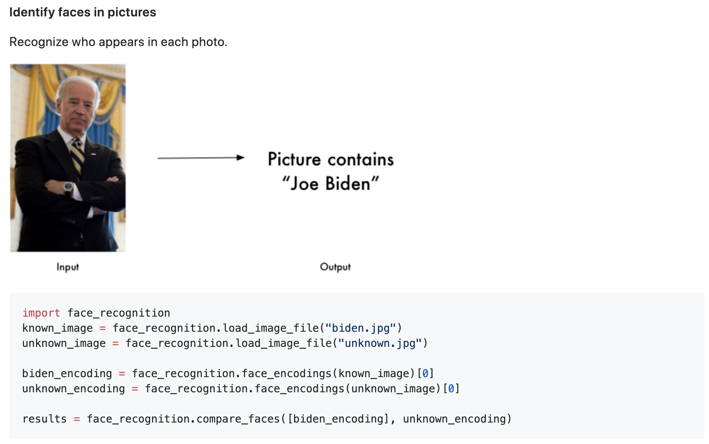

Slide 14
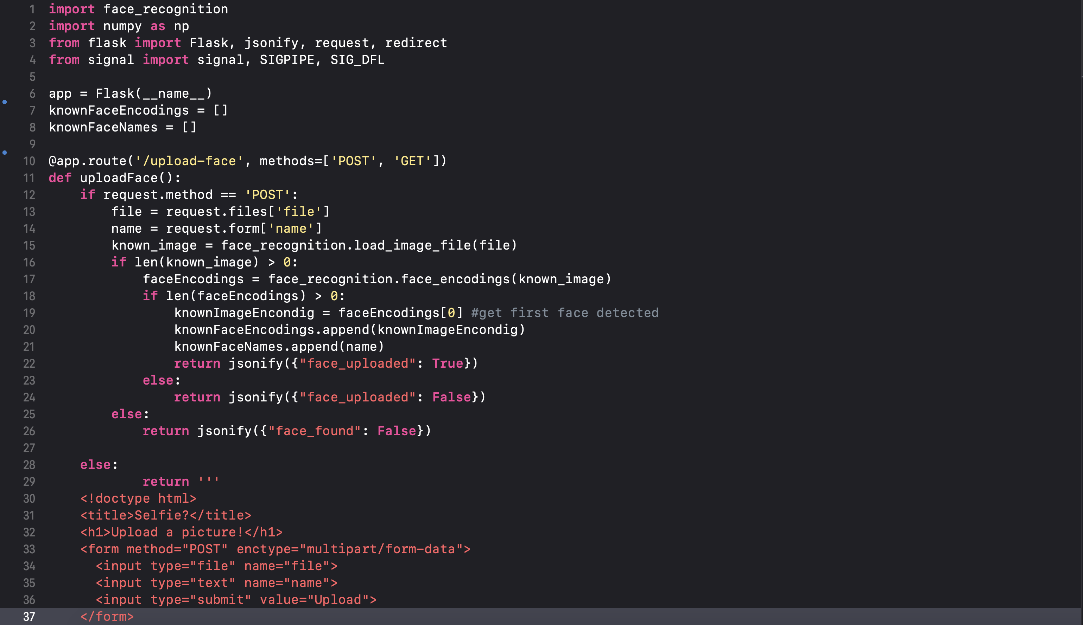

Slide 17
Notes:
Pego a imagem

Slide 18
Notes:
Pego os rostos da imagem

Slide 19
Notes:
Pego os rostos da imagem

Slide 20
Notes:
Pego os rostos da imagem

Slide 21
Notes:
Pego os rostos da imagem

Slide 22
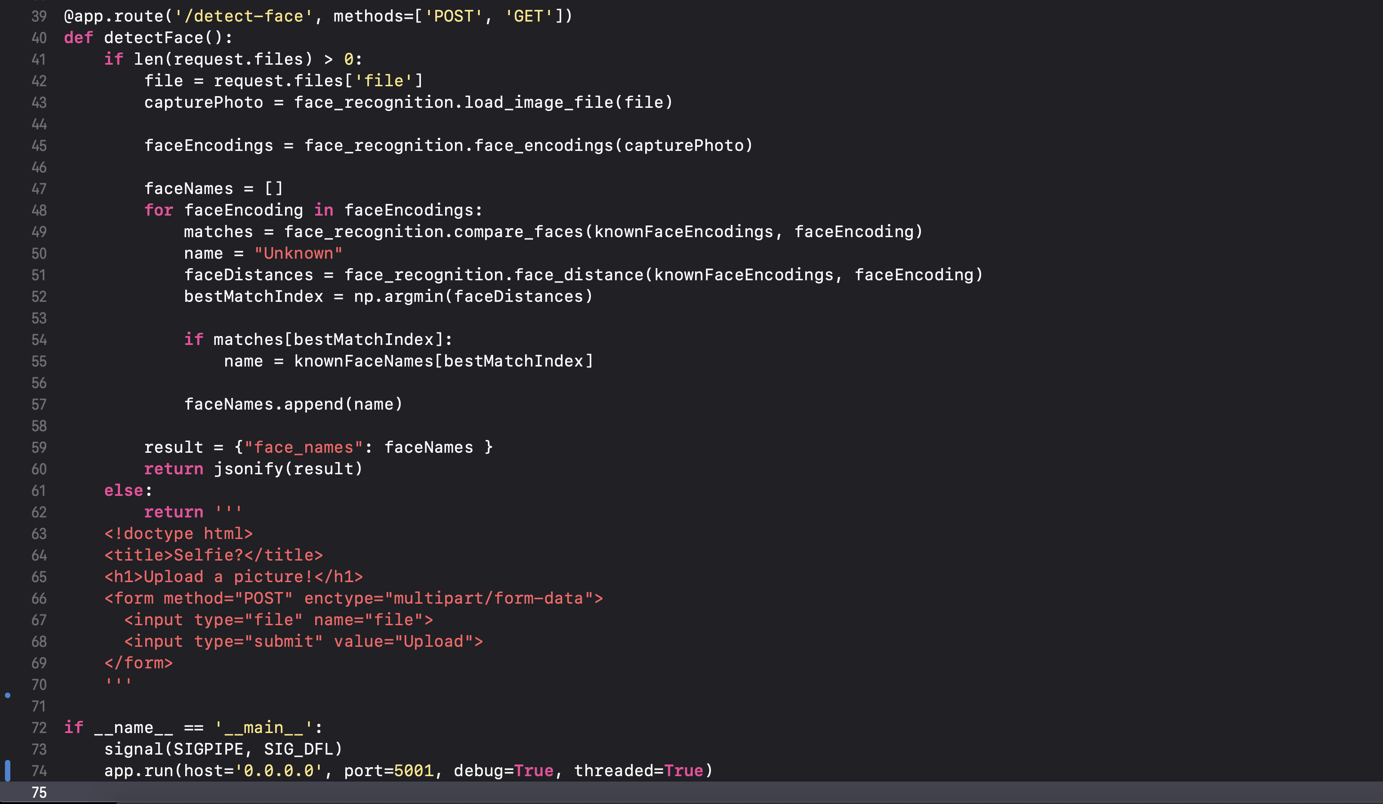

Slide 29
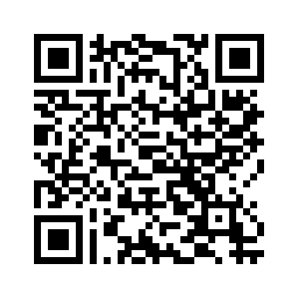

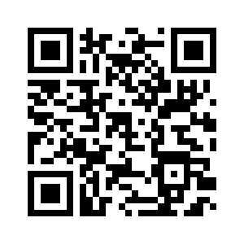
Thank You

